Slide 1
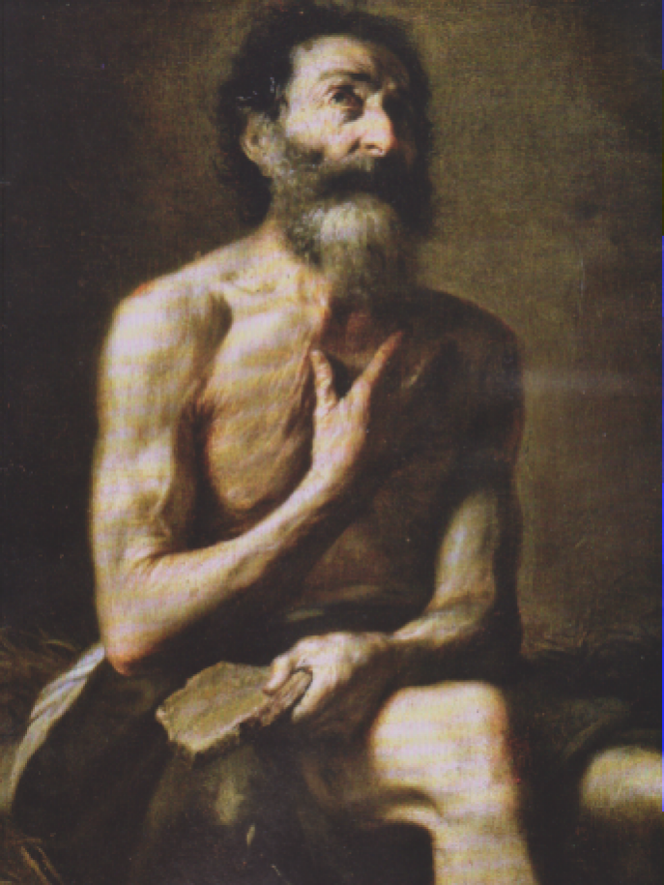
Bartolomè Esteban Murillo, Giobbe, 1652, olio su tela, Parma, Galleria Nazionale

